Slide 1
Stack vs. Heap
Zeiger und Referenzen

Slide 2
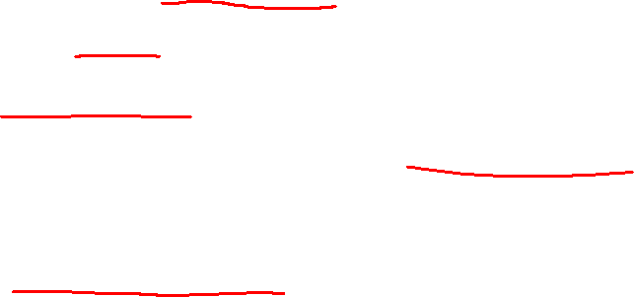
STACK
Der normale Stapel-Speicher im Programm
Sehr schnelle Speicherzugriffe
Begrenzte Größe (z.B. 8 MB als Default)
Allocation und Deallocation wird automatisch geregelt
Größen von Arrays müssen zur Compile-Time bekannt sein (Constant)

Slide 3
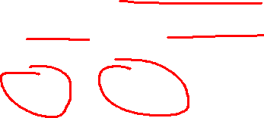
HEAP
Größerer Speicherbereich im RAM
Allocation und Deallocation muss vom Programmierer vorgegeben werden
New und Delete Befehle dafür verwenden

Slide 4
STACK VS. HEAP
Für sehr große Datensätze den Heap verwenden
Für die sonstigen Daten den Stack verwenden
Speicher auf dem Heap reservieren und mit einem Zeiger darauf zeigen

